Slide 1
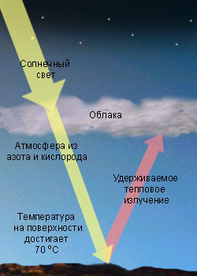
Климатические пояса

Slide 2
Неравномерное нагревание земной поверхности
Распределение атмосферных осадков
Разнообразие климата Земли
13 климатических поясов

Slide 3
Климатические пояса — это широтные полосы земной поверхности, отличающиеся друг от друга интенсивностью нагревания лучами Солнца, особенностями циркуляции атмосферы, сезонной смены воздушных масс.

Slide 4
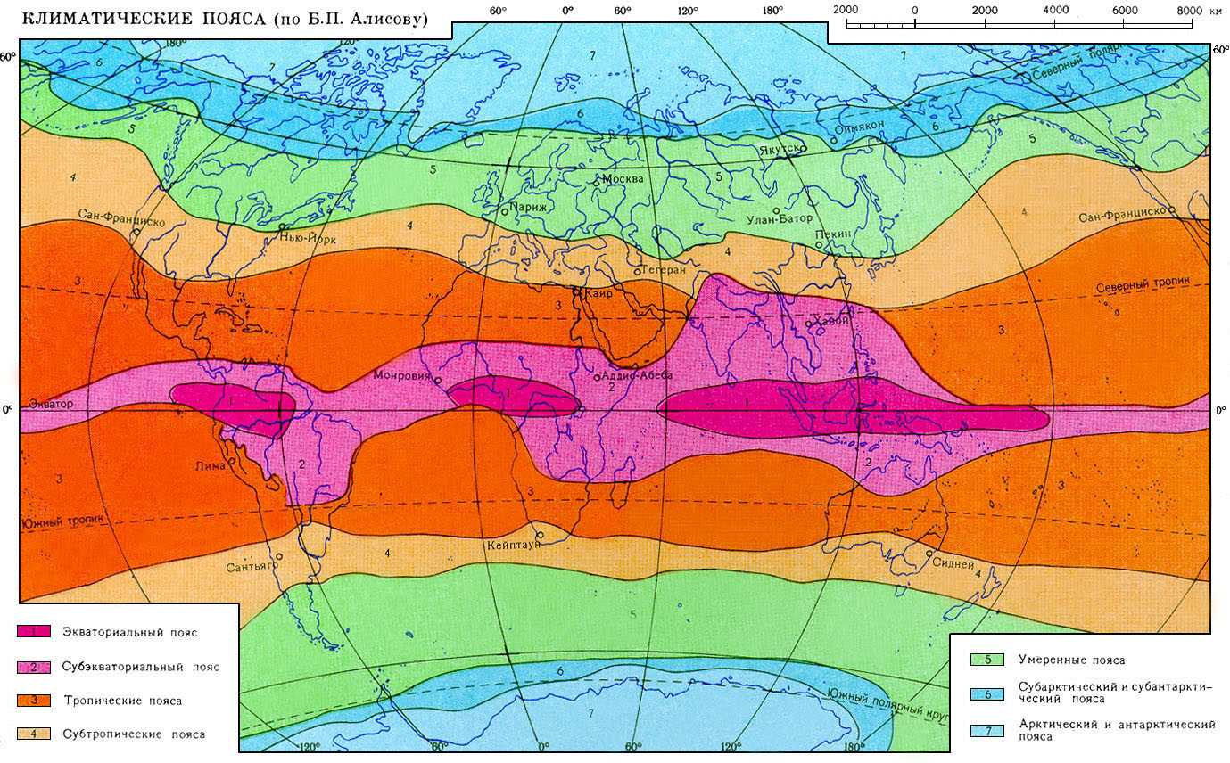
Климатические пояса мира

Slide 5
Климатические пояса
Постоянные:
Экваториальный
Тропические
Умеренные
Арктический и
антарктический
Переходные:
Субэкваториальный
Субтропический
Субарктический и субантарктический

Slide 6
Характеристика климатического пояса
1. Воздушные массы
2. Температура в январе и июле
3. Количество осадков
4. Режим осадков
5. Занимаемая территория

Slide 7
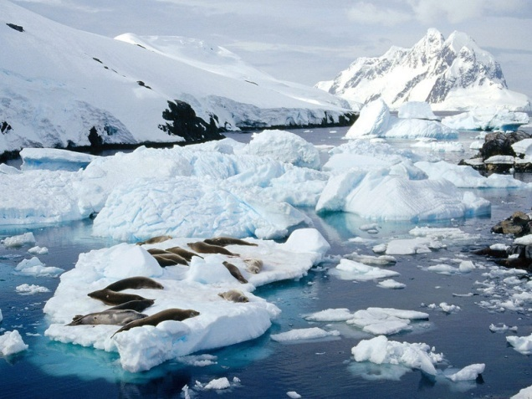
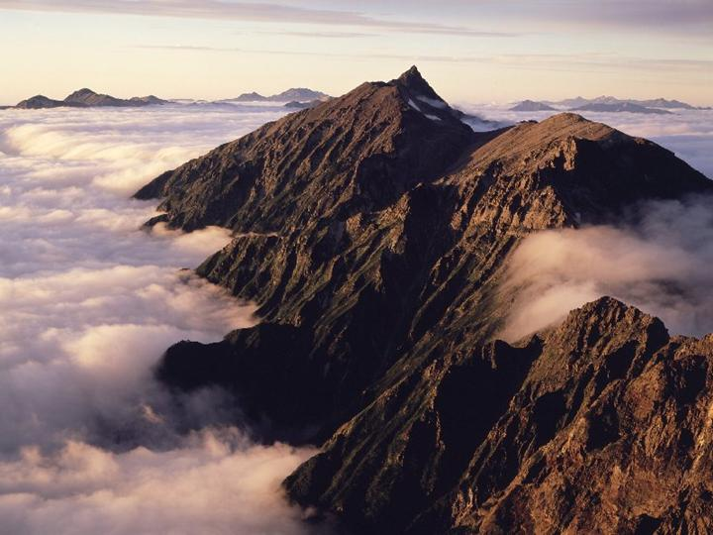
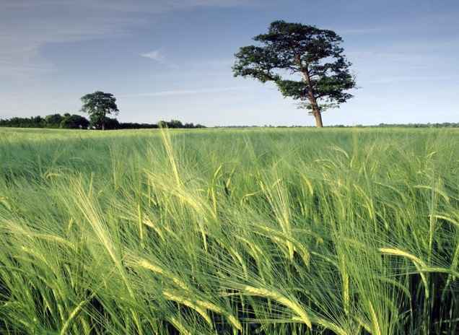
Климатообразующие факторы
Географическая широта
Подстилающая поверхность
Движение воздушных масс

Slide 8
Домашнее задание
§ 8 и вопросы
на странице 44-45.

